Slide 1
Upacara Kematian:
Saat Menghadapi Kematian
Perawatan Jenazah
Pemakaman
Upacara Setelah Pemakaman (Selametan)

Slide 2
A. Saat Menghadapi Kematian
Orang yang sudah sakit parah maka keluarga, kerabat, atau tetangganya yang datang akan membacakan surat yasin atas petunjuk Kyai atau ulama desa itu, agar si sakit dapat segera menemui nazaknya. Namun jika belum ada tanda-tanda datangnya nazak setelah hal itu dilakukan maka yang perlu dilakukan adalah mencari sebab sekarat yang berkepanjangan.

Slide 3
Keluarga perlu berjaga-jaga dengan:
Dukun atau kesdik yang diundang jangan sampai meninggalkan tempat itu
Mengundang orang terkasih, jika saja orang yang hendak mangkat itu memberikan jimat, ilmu, atau kata tertentu dapat dilaksanakan.
terakhir dibacakan surat yasin, dan apabila nafasnya sudah sampai tenggorokan maka dituntun untuk megucapkan kalimat thoyibah La illahaillallah, muhammadur rasulullah.

Slide 4
B. Upacara Merawat Jenazah dan Pemakaman
Persiapan di rumah dan makam
Lurup (Nglurupi)
Jenazah terlebih dahulu diikat pada tiga bagian (kepala, tangan, kaki) kemudian ditutup dengan kain batik.
Mewartakan kematian kepada kepala desa dan warga desa dengan isyarat memukul kenthongan sebanyak lima kali atau dengan disiarkan di masjid sekitar.
Para tetangga akan berdatangan dan membantu keluarga yang tertimpa musibah dengan membawa beras, gula, atau bahan makanan lainnya sebagai bentuk sumbangan.
Para wanita mempersiapkan makanan di dapur untuk para pelayat, selamatan geblak, dan perawatan kepada jenazah, sedangkan kaum laki-laki akan mempersiapkan liang kubur dan pemakaman.

Slide 5
Para laki-laki yang mempersiapkan pemakaman akan membawa bambu yang digunakan sebagai patokan panjangnya liang yang akan digali. Sebelum menggali, secara simbolis mereka atas nama keluarga almarhum “membeli” tanah kepada cikal bakal desa dengan menanamkan mata uang logam di tempat makam cikal bakal.
Mempersiapkan tlisik (papan kayu yang akan dipasang sebagai penutup mayat sebelum ditimbuni tanah), nisan atau maesan, keranda
Para perempuan yang mempersiapkan Selain itu juga mereka akan mempersiapkan bunga setaman dan merangkai bunga atau ngronce untuk penghias keranda dan bunga sawur, membuat ramuan untuk keramasan rambut jenazah

Slide 6
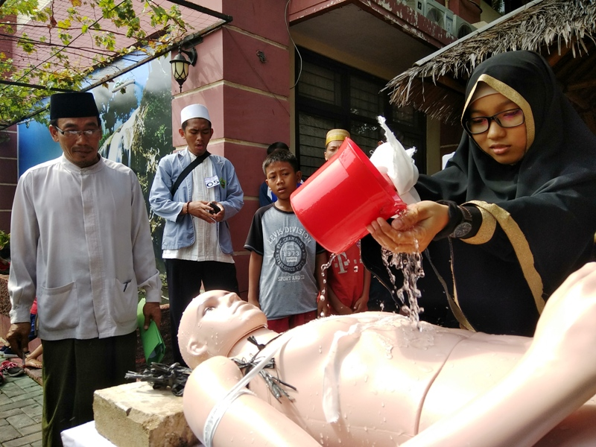
Proses memandikan jenazah sebagai berikut: 1. Jenazah diangkat oleh tiga orang (anak cucu) jika tidak kuat diperbolehkan lima orang asal jumlahnya ganjil. 2. Baju atau penutup jenazah dilepas, pengguntingan diperbolehkan untuk memudahkan melepas baju tersebut. 3. Pemandian dimulai dari rambut menggunaakan landha merang, dipimpin oleh modin atau pemuka agama. 4. Jenazah disiram dari kepala hingga kaki sebanyak tiga kali guyuran. Baru dibersihkn dari noda menggunakan sabun dan dibilas hingga bersih.
2. Memandikan jenazah

Slide 7
5. Jenazah disabun bagian atasnya, kemudian dimiringkan ke kiri, dibersihkan lagi, dimiringkan ke sebelah kanan ddan dibersihkn, kemudian ke posisi semula.
6. Selesai dimandikan, jenazah di “wudukan” disucikan dari hadas besar maupunn kecil.
7. Jenazah didudukkan agar kotoran dalam perut keluar kemudian dibersihkan. Guyuran terakhir dilakukan oleh modin/ pemuka agama menggunaakan air kendi sebanyak tiga kali dari kepala sampai kaki. Kemudian dikeringkan mengunakan kain panjang. (jarik).

Slide 8
8. Sisa air digunakan untuck mencuci muka teruama anak cucunya.
9. Setelah upacara memandikan jenazah selesai, maka jenazah dipapah tiga sampai lima orang untuk dibawa masuk dan dikafani.

Slide 9
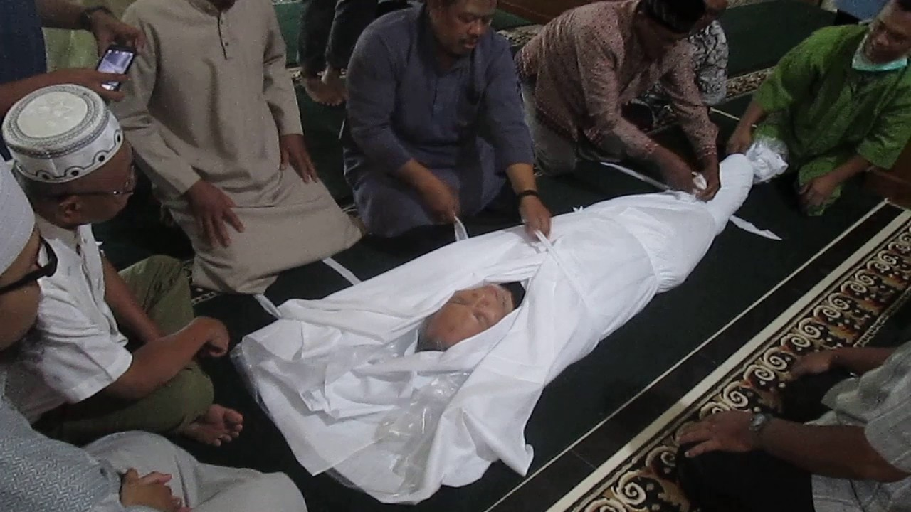
3. Mengkafani Jenazah
Menyiapkan kapuk yang diberi minyak wangi, kemudian ditutupkan di atas mata, hidung, telinga, mulut, kuku tangan dan kaki.
Menyiapkan kain kafan, dengfan rangkap ganjjil 1, 3, 5, 7 dan seterusnya.
Kain kafan yang sudah dipasang kemudian dikatupkan.

Slide 10
4. Setelah itu, barulah ditali diujung kaki, perut, dan kepala menggunkan sobekan kain.
5. Selesai dikafani, jika masih ada anggota keluargaa yang ingin melihat maka diperbolehkan.

Slide 11
4. Upacara Sembayang (sholat jenazah)
Sembahyang dilakukan di rumah di atas tikar atau daun pisang utuh (ujungan).
Setelah itu, jenazah dipindahkan ke keranda dengan dibacakan shalawat yang dipimpin modin. Jenazah diletakkan dalam keranda yang sudah dialasi tikar bersih dan kain panjang, kemudian ditutup anyamaan bambu yang jarang dan diatasnya dibentangkan kain khusus berwarna hijau dengan lafal syahadat. Tidak lupa rangkaian bunga kenanga, melati, janur kuning yang dipotong menyerupai kelopak bunga.

Slide 12
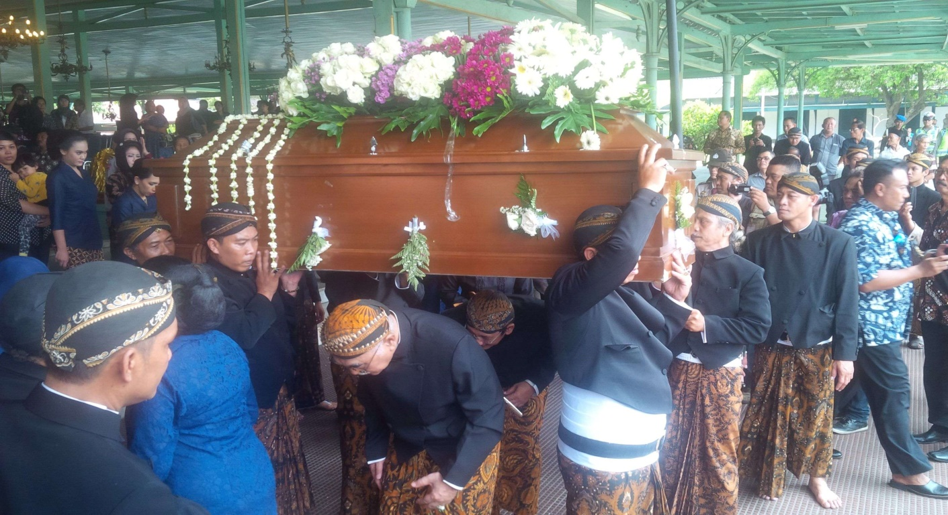
5. Upacara Brobosan
Prosesi ini dilakukan saat jenazah sudah dimasukan keranda dan akan diberangkatkan menuju pemakanan. Pada prosesi ini keluarga berputar mengelilingi sebanyak 3 kali dibawah jenazah yang dipanggul. Dengan harapan kelancaran, keikhlasan, ketabahan, dan berkah.

Slide 13
6. Upacara Pemberangkatan Jenazah
Keranda jenazah dikeluarkan ke muka rumah oleh anak cucunya. Di halamaan rumah sudah menunggu para pelayat, kemudian salah seorang anaknya memberi sambutan pada para pelayat dan mengucapkan terima kasih.
Para pelayat juga dimintai kesaksian diri almarhum sebanyak tiga kali. Pertanyan itu adalah: “sedherek-sedherek, almarhum/almarhumah menika tiyang sae menapa awon?”

Slide 14
Sebelum jenazah diberangkatkan dibuka dengan prosesi menyapu dengan sapu lidi yang dilakukan ibu-ibu disekitan rumah yang akan dilalui untuk pemberangkatan jenazah.
Pembawa sawur ini menebarkan raamuan tersebut utamanya pada jalan, tikungan, dan tempat lain yang dianggap perlu ditebari

Slide 15
Di belakang penyebar sawur adalah pembawa nisan atau tlisik. Tlisik adalah papan yang digunakan untuk menutup liang lahat agar jenazah tidak tertimbun tanah.
Setelah usungan keranda itu tiba di pemkaman, para pengiring menyebar mengelilingi liang makam dan sejumlah orang yang sudah berada di makam bersiap-siap menyambut jenazah dan memasukannya ke liang lahat.

Slide 16
7. Upacara ungkur-ungkuran
Setelah pemberangkatan jenazah, pihak keluarga dirumah duka mengadakan prosesi ungkur-ungkuran yaitu berupa slametan dengan ubarampe tumpeng komplit dan ingkung utuh. Prosesi ini bertujuan mendoakan, merestui, mengikhlaskan kepergian jenazah.

Slide 17
3. Upacara di Makam
3.1 menurunkan jisim ke liang lahat
keranda itu mulai dibuka tutupnya, jenazah kemudian diangkat dengan pelan-pelan oleh tiga orang yang mengusungnya dari sebelah kanan jenazah.
Modin adalah membuka tali pocongan, Kemudian jenazah itu dibaringkan miring
Gendu ditempatkan pada leher, pantat, dan kaki
Meletakkan jenazah dengan posisi kepala di utara dan kaki di selatan, karena adanya anggapan bahwa kiblat itu ada 4 ditambah 1 sehingga 5. Sebab ada kata-kata keblat papat lima pancer.

Slide 18
Adzan dan Iqomat
Setelah pekerjaan tersebut selesai, maka Modin berdiri tegak menghadap ke barat menyebutkan adzan yang ditutup dengan iqomat. Dengan selesainya iqomat maka dilanjutkan dengan menimbun jenazah.
Pada waktu penimbunan tersebut sudah hampir penuh, maka di pasang nisan, sesudah diletakkan kira-kira di atas kepala, dan nisan yang lain dipasang kira-kira di atas kaki.

Slide 19
Membaca Talkin
Modin membacakan talkin dan para pelayat diminta untuk jongkok, terutama yang berdekatan dengan liang makam, sedangkan mereka yang agak jauh cukup berdiri dengan khidmat mengikuti pembacaan talkin itu. Ketika membaca, Modin menghadap ke timur sehingga seolah-olah menghadap jenazah. Bacaan talkin itu dalam bahasa Arab dan kemudian diterkemahkan dengan bahasa Jawa krama-madya
sebelum meninggalkan pusara itu, mengambil tanah di sekitar makam untuk dibuat bulatan dan dilemparkan pada makam itu sebanyak tiga kali

Slide 20
Lain-lain
Sehabis pemakaman, ada pula kebiasaan membakar kemenyan di atas merang (tangkai batang padi)
Di Jawa Timur, terdapat adat bahwa jika yang dikuburkan seorang anak yang sedang menyusu ibunya, maka mayatnya ditimbun , kemudian ayahnya membelah kelapa muda (degan) di atas pusara.
Jika yang meninggal itu seorang ibu yang baru melahirkan, dan bayinya masih hidup, maka bersama dengan jisim yang dikuburkan itu, disertakan bunga pisang (ontong) yang dibungkus seperti membungkus bayi yang meninggal
Jika seorang yang meninggal dunia, dan ia meninggalkan anak-anaknya yang masih kecil, maka nama anak-anaknya itu diganti menurut adat.
Jika orang baru pulang dari mengantar jenazah, ia tidak boleh langsung masuk rumah, tetapi harus membersihkan diri dahulu dengan keramas dan mandi.

Slide 21
C. Upacara Setelah Pemakaman (Selametan)
Upacara Selametan Ngesur Tanah (Geblag)
Upacara ngesur tanah merupakan upacara yang diselenggarakan pada saat hari meninggalnya seseorang. Upacara ini diselenggarakan pada sore hari setelah jenazah dikuburkan. Istilah sur tanah atau ngesur tanah berarti menggeser tanah (membuat lubang untuk penguburan mayat). Makna sur tanah adalah memindahkan alam fana ke alam baka dan wadag semula yang berasal dari tanah akan kembali ke tanah juga.

Slide 22
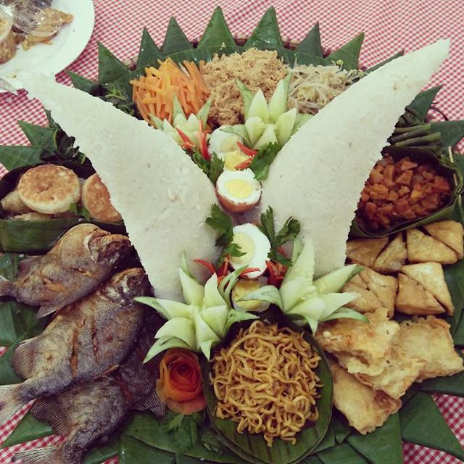
Bahan-bahan kenduri surtanah/ungkur-ungkuran:
Nasi gurih (sekul wuduk)
Ingkung (ayam dimasak utuh)
Urap (gudhangan dengan kelengkapannya)
Cabai merah utuh
Krupuk rambak
Kedelai hitam
Bawang merah yang telah dikupas kulitnya
Bunga kenanga
Garam yang telah dihaluskan
Tumpeng yang dibelah dan diletakkan dengan saling membelakangi (tumpeng ungkur-ungkuran)

Slide 23
2. Upacara selametan Nelung Dina ( Tiga Hari)
Upacara ini merupakan upacara kematian yang diselenggarakan untuk memperingati tiga hari meninggalnya seseorang. Peringatan ini dilakukan dengan kenduri dengan mengundang kerabat dan tetangga terdekat.
Bahan untuk kenduri biasanya terdiri atas:
Takir pontang yang berisi nasi putih dan nasi kuning, dilengkapi dengan berisi kecambah, kacang panjang yang telah dipotongi, bawang merah yang telah diiris, garam yang telah digerus (dihaluskan), kue apem putih, uang.
Nasi asahan, daging lembu yang telah digoreng, lauk-pauk kering, sambal santan, sayur menir, jenang merah

Slide 24
3. Upacara selametan Mitung Dina (Tujuh Hari)
Upacara ini untuk memperingati tujuh hari meninggalnya seseorang.
Bahan yang digunakan untuk kenduri biasanya terdiri atas:
Kue apem yang di dalamnya diberi uang logam, ketan, kolak (semuanya diletakkan dalam satu takir)
Nasi asahan tiga tampah, daging goreng, pindang merah yang dicampur dengan kacang panjang yang diikat kecil-kecil, dan daging jeroan yang ditempatkan dalam wadah berbentuk kerucut (conthong), serta pindang putih.

Slide 25
4. Upacara Selametan Matang Puluh ( Empat Puluh Hari )
Upacara ini untuk memperingati empat puluh hari meninggalnya seseorang. Biasanya peringatannya dilakukan dengan kenduri.
Bahan untuk kenduri biasanya sama dengan kenduri pada saat selametan memperingati tujuh hari meninggalnya.

Slide 26
5. Upacara Selametan Nyatus (Seratus Hari)
Upacara ini untuk memperingati seratus hari meninggalnya seseorang. Tata cara dan bahan yang digunakan untuk memperingati seratus hari meninggalnya pada dasarnya sama dengan ketika melakukan selametan peringatan 7 hari dan empat puluh hari.

Slide 27
6. Upacara Selametan Mendhak Pisan (Setahun Pertama)
Upacara mendhak pisan merupakan upacara yang diselenggarakan ketika orang meninggal pada setahun pertama. Tata cara dan bahan yang digunakan untuk memperingati setahun pertama meninggalnya pada dasarnya sama dengan ketika melakukan peringatan seratus hari.

Slide 28
7. Upacara selametan Mendhak Pindho (Tahun Kedua)
Upacara mendhak pisan merupakan upacara yang diselenggarakan ketika orang meninggal pada setahun kedua. Tata cara dan bahan yang digunakan untuk memperingati selametan mendhak pindho meninggalnya pada dasarnya sama dengan ketika melakukan peringatan mendhak pisan.

Slide 29
8. Upacara Selametan Mendhak Katelu (Seribu Hari)
Merupakan peringatan seribu hari bagi orang yang sudah meninggal. Peringatan dilakukan dengan mengadakan kenduri yang diselenggarakan pada malam hari.Bahan yang digunakan untuk kenduri sama dengan bahan yang digunakan pada peringatan empat puluh hari yang ditambah dengan:
Sepasang burung merpati dikurung dan diberi rangkaian bunga. Setelah doa selesai dilakukan, burung merpati dilepas dan diterbangkan. Maksud tata cara ini adalah juga untuk mengirim tunggangan bagi arwah agar dapat cepat kembali pada Tuhan. dalam keadaan suci, bersih, tanpa beban.

Slide 30
Daging kambing/domba becek. Sebelum dimasak becek, seekor domba disiram dengan bunga setaman, lalu dicuci bulunya, diselimuti dengan mori selebar sapu tangan, diberi kalung bunga yang telah dirangkai, diberi makan daun sirih. Keesokan harinya domba diikat kakinya lalu ditidurkan di tanah. Badan domba seutuhnya digambar pola dengan menggunakan ujung pisau. Hal ini dimaksudkan untuk mengirim tunggangan bagi arwah yang mati supaya lekas sampai surga. Setelah itu domba disembelih dan kemudian dimasak becek.

